Slide 1
令和５年度実施の相対評価による 人事評価制度の検証について
令和６年１１月
大 阪 府

Slide 2
０．目 次
１．検証目的 ・・・・・・・・・・・・・・・・・・・・・・・・・・・・・・・・・・・・・・・・・・・・・・・・・・・・・・・ １
２．検証内容
（１）令和５年度人事評価結果の状況・分析 ・・・・・・・・・・・・・・・・・・・・・・・ ２
（２）職員アンケート調査結果 ・・・・・・・・・・・・・・・・・・・・・・・・・・・・・・・・・・・・ ４
（３）他府県・民間企業の動向 ・・・・・・・・・・・・・・・・・・・・・・・・・・・・・・・・・・・・ 19
3.総括 ・・・・・・・・・・・・・・・・・・・・・・・・・・・・・・・・・・・・・・・・・・・・・・・・・・・・・・・ 20
１．検証目的
人事評価制度は、「職員の資質、能力及び執務意欲の向上を図ること」を目的とし、その結果を異動や昇任、給与など人事給与制度全般に活用することとしており、本府では、平成１２年度の試験実施以降、評価の活用範囲の拡大、評価指標の見直しなど、様々な改善を行ってきた。
平成２５年度から本格導入した相対評価による人事評価制度については、これまで、実施状況等を基に検証を行うとともに、必要に応じて所要の改善策を実施してきた。
本検証は、現在の人事評価制度が、制度の目的・ねらいに沿った仕組みとなっているかどうか、 確認することを目的とするものである。
１

Slide 3
２．検証内容
（１）令和５年度人事評価結果の状況・分析
① 令和５年度人事評価結果 【絶対（二次）評価結果と相対評価結果の相関】
・絶対（二次）評価結果「C及びD」の職員については、平成２６年度以降、全員「第五区分」としているが、依然として、
「C及びD」の職員の割合が、相対評価の「第五区分」の割合（５％）と比べ乖離しているため、
絶対（二次）評価結果「B」の職員のうち、相当数※が下位の相対評価区分（第四・五区分）に位置付けられることとなった。
※「B」の職員の約１８％：１，１４８人／６，２４３人
・なお、各相対評価区分（職階等）ごとの逆転現象（例：「A・第三区分」と「B・第二区分」）は、引き続き解消できている。
※以下の表において逆転現象が生じているように見えるのは、すべての相対評価区分の結果を合算したものであるため
相対
 | 第一区分 | 第二区分 | 第三区分 | 第四区分 | 第五区分 | 総計 | 割合
S | 5 |  |  |  |  | 5 | 0.1%
A | 426 | 1,418 | 416 |  |  | 2,260 | 26.1%
B |  | 357 | 4,738 | 863 | 285 | 6,243 | 72.1%
C |  |  |  |  | 58 | 58 | 0.7%
D |  |  |  |  | 90 | 90 | 1.0%
総人数 | 431 | 1,775 | 5,154 | 863 | 433 | 8,656 | 100.0%
割合 | 5.0% | 20.5% | 59.5% | 10.0% | 5.0% | 100.0%
絶対
２

Slide 4
（１）令和５年度人事評価結果の状況・分析
② 令和５年度人事評価結果の給与反映
令和２年度以降の給与反映については、職員の納得感を高め、モチベーションアップにつながるよう、単年度の給与反映のメリハリを強化し、併せて将来への影響を抑制する制度に見直している。
評価区分 |  | 第一区分 |  | 第二区分 |  | 第三区分 | 第四区分 | 第五区分
二次（絶対）評価 結果 |  | S | A | A | B | ― | B | B | C | D
昇給号数 （１年間）※ |  | ６ | ５ | ５ | ４ | ４ | ３ | １ | ０ | ０
昇給号数 （１年後の調整）※ |  | ４ | ４ | ４ | ― | ― | ４ | ４ | ― | ―
勤勉手当の成績率 | 部長・ 次長級 | 160.9/100 |  | 140.2/100 |  | 119.5/100 | 100.8/100 | 97.0/100 | 85.8/100 | 74.5/100
 | 課長級 | 150.4/100 |  | 135.7/100 |  | 121.0/100 | 102.3/100 | 98.5/100 | 87.3/100 | 76.0/100
 | 非管理職 | 128.4/100 |  | 114.7/100 |  | 101.0/100 | 94.8/100 | 93.5/100 | 89.8/100 | 86.0/100
※勤務成績が極めて、又は特に良好である職員で、⼆次（絶対）評価結果がＳ又はＡである者については、単年度に限り、標準の昇給幅である４号給を上回って昇給
（ただし、翌年は前年が４号給昇給したものとして調整）
◆昇給は令和７年１月から反映し（部長級・次長級職員及び再任用職員をのぞく）、勤勉手当は令和６年６月から反映。
ただし、懲戒処分を受けた職員、各職務級の最高号給に達した職員、５５歳超えの職員等については、昇給号数の抑制措置等あり。
３

Slide 5
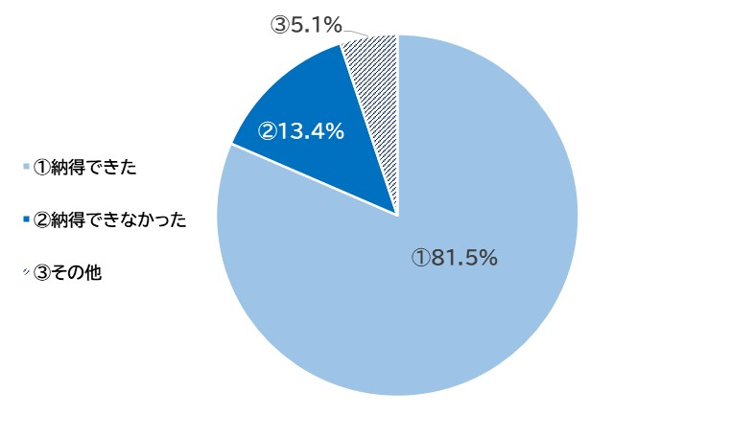
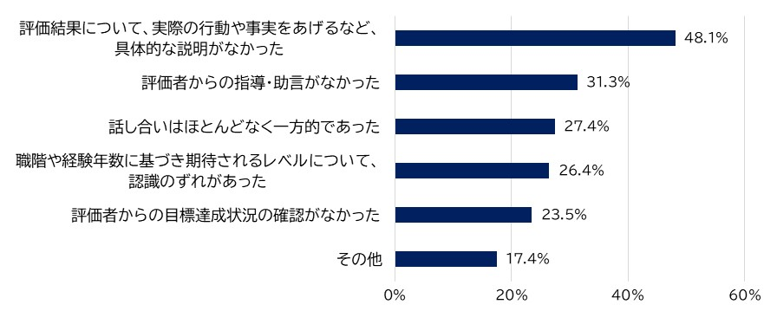
（２）職員アンケート調査結果
・実施期間 ： 令和６年７月１９日（金）～同年８月１６日（金）
・対象者数 ： ８，１０９人（令和５年度末で退職、令和６年度他団体へ派遣中の職員等は除く）
・回 答 数 ： ６，４９９人／８，１０９人（約８０％）
① 面談（期初、期中、評価前、開示）の納得感について
・約８２％の職員が、「納得できた」と回答。
・「納得できなかった」理由として最も多かった回答は、「評価結果について、実際の行動や事実をあげるなど、
具体的な説明がなかった（約48％）」ことであった。
納得感
納得できなかった理由
※複数回答 可
４

Slide 6
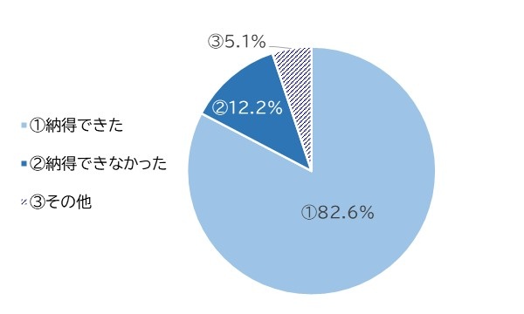
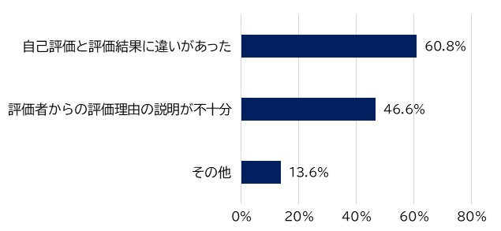
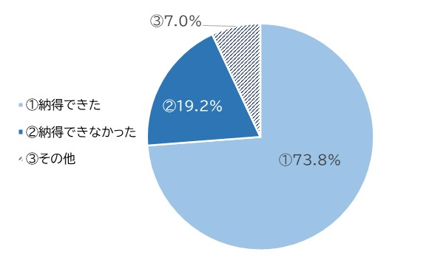
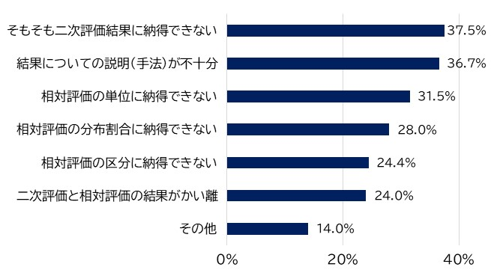
② 絶対（二次）評価結果の納得感について
・約８３％の職員が「納得できた」と回答しており、前年度より増加。〔R５アンケート：約７７％〕
・「納得できなかった」理由として最も多かった回答は、「自己評価と評価結果に違いがあった（約61％）」ことであった。
納得感
納得できなかった理由
※複数回答 可
・
③ 相対評価結果の納得感について
・約74％の職員が、「納得できた」と回答しており、前年度より増加。〔R５アンケート：約６８％〕
・「納得できなかった」理由については、「二次評価結果に納得できない（約38％）」、「結果についての説明（手法）が不十分（約37％）」
が、上位を占めた。
納得感
納得できなかった理由
※複数回答 可
５

Slide 7
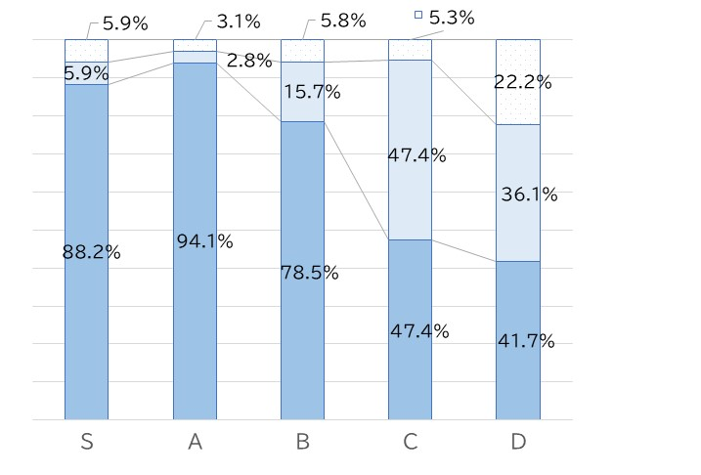
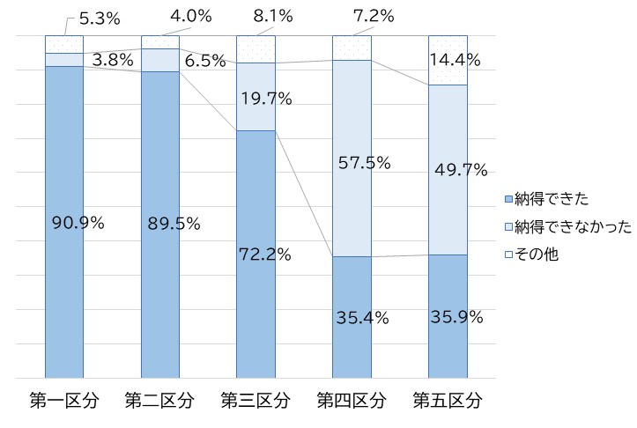
④ 「人事評価結果」と「人事評価結果の納得感」について
・「納得できた」と回答した職員の割合が高いのは、絶対（二次）評価「B」以上、相対評価「第三区分」以上であった。
・ 絶対（二次）評価「C」「D」、相対評価「第四区分」「第五区分」においては、「納得できなかった」と回答した職員の
割合が、顕著に高かった。
６

Slide 8
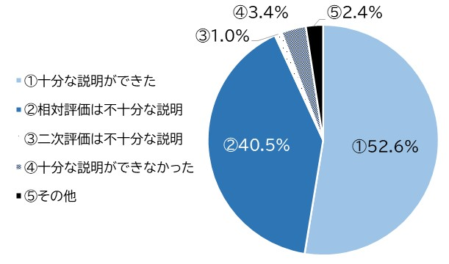
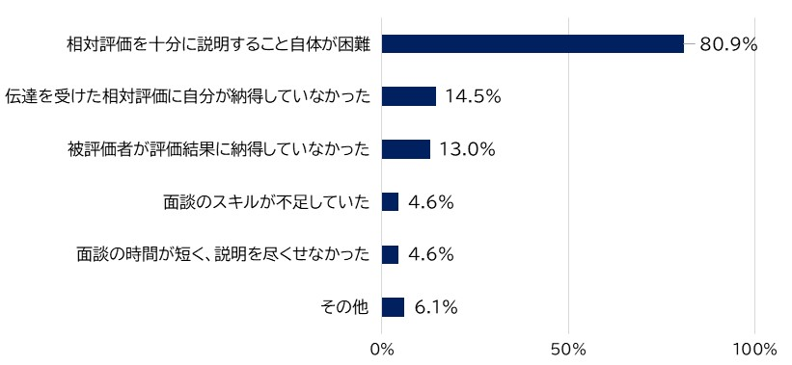
⑤ 開示面談の状況について 〔対象：二次評価者・相対評価者〕
・約９３％の評価者が「絶対（二次）評価について、十分な説明ができた【①＋②】 」と回答した一方で、
「相対評価について、十分な説明ができた【①＋③】 」と回答した評価者は、約５４％であった。
・「開示面談において十分な説明ができなかった【②＋③＋④】」理由として最も多かった回答は、
「そもそも相対評価を十分に説明すること自体が困難（約81％）」であった。
開示にあたっての説明状況
「十分な説明ができなかった」と回答した理由
（②、③、④を選択した評価者）
７

Slide 9
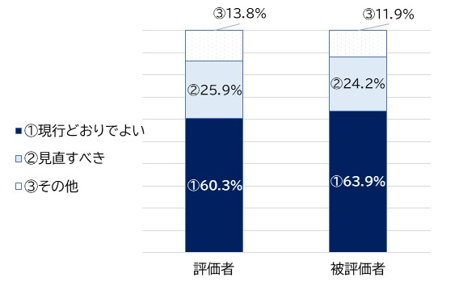
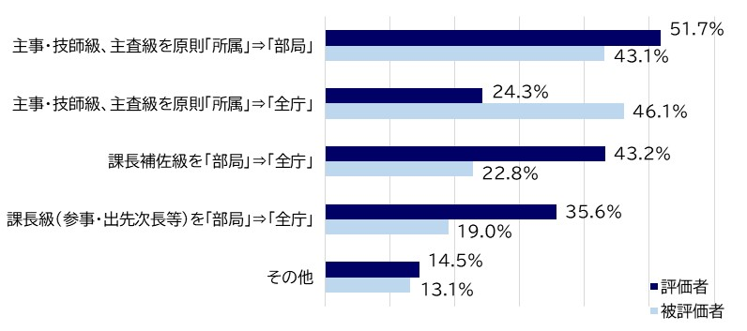
【参考】現行の相対評価の単位
・部局長、部長級、次長級、課長級（本庁課長・出先機関所長等）：全庁 （任命権者）
・課長級（参事・出先機関次長等）、課長補佐級 ：部局 （部局長）
・主査級、主事・技師級 ：部局又は所属 （部局長又は所属長） ※原則、所属
⑥ 相対評価の単位について
・相対評価の単位については、評価者・被評価者ともに「現行どおりでよい」との回答が、過半数を占めた。
〔評価者：約６０％、被評価者：約６４％〕
・見直し内容については、評価者・被評価者の立場ともに、「主事・技師級、主査級」の相対評価の単位に関するものが
最も多かった。
相対評価の単位の見直しについて
見直し内容
（「相対評価の単位を見直すべき」の内訳）
※複数回答 可
８

Slide 10
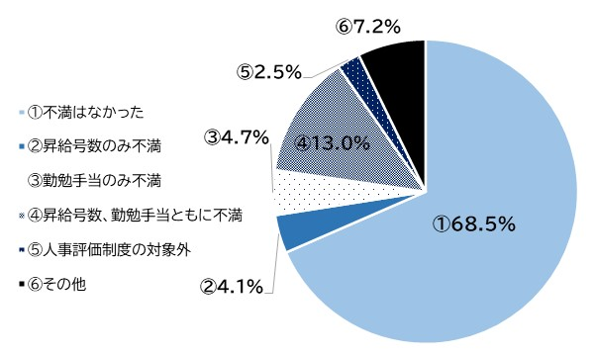
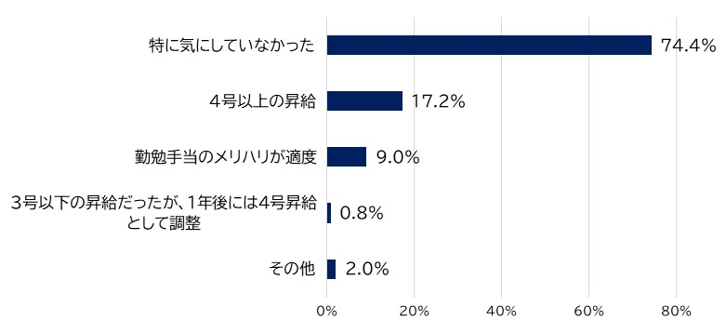
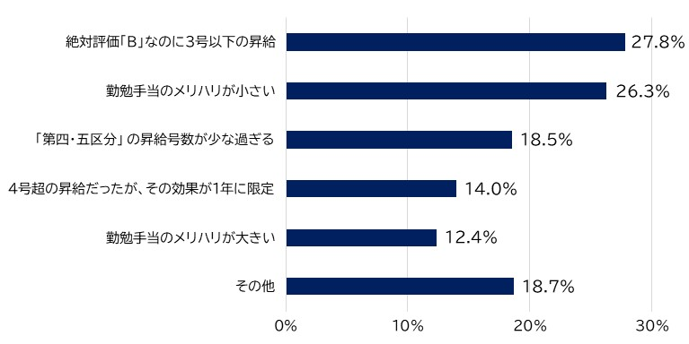
⑦ 人事評価結果の給与反映の状況＊について
＊令和４年度の人事評価結果を、令和５年度の昇給・勤勉手当に反映
・右円グラフより、
約６９％の職員が「昇給号数、勤勉手当ともに不満はなかった」と回答し
ており、前年度より増加。〔R５アンケート：約６３％〕
「不満がなかった」理由として最も多かった回答は、「特に気にしていな
かった（約74％）」ことであった。
・一方、約２２％の職員が「不満があった【②+③+④】」と回答。
「不満があった」理由については、「絶対評価結果がBであったにもかか
わらず、３号以下の昇給（約28％）」、「勤勉手当のメリハリが小さい（約
26％）」ことが、上位を占めた。
給与反映についてどのように感じたか
不満がなかった理由
※複数回答 可
不満があった理由
※複数回答 可
９

Slide 11
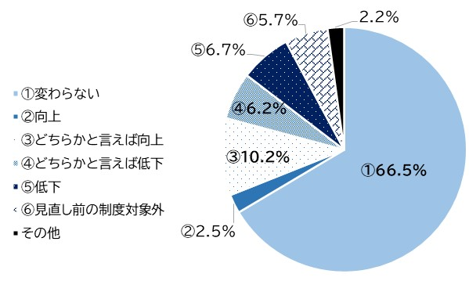
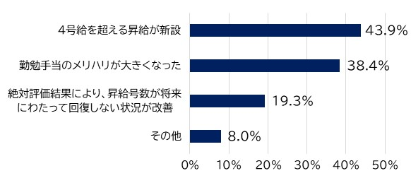
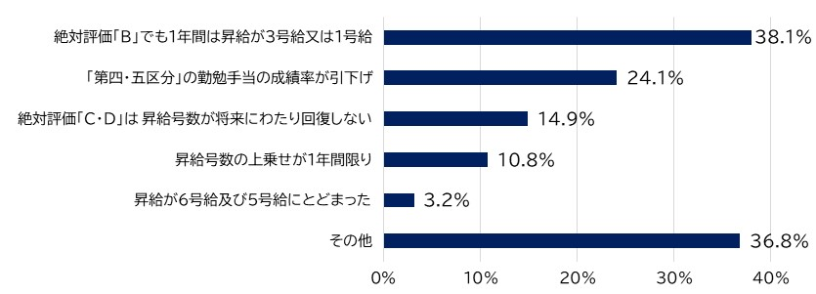
⑧ 令和２年度実施の人事評価からの、給与反映の見直しによる執務意欲の変化について
【参考】給与反映の見直しの内容
・職員の納得感を高め、モチベーションアップにつながるよう、単年度の給与反映（昇給及び勤勉手当）のメリハリを強化し、昇給の将来への影響を抑制。
・右円グラフより、
令和２年度実施の人事評価結果から給与反映を見直したことによる
執務意欲の変化については、約６７％の職員が「変わらない」と回答。
〔R５アンケート：約57％〕
・約13％の職員が「向上した【②+③】」と回答。
「向上した」理由として最も多かった回答は、「４号給を超える昇給が
新設されたため（約44％）」であった。
・一方で、約１３％の職員が「低下した【④+⑤】」と回答。
「低下した」理由として最も多かった回答は、「相対評価が第四及び
第五区分のうち、絶対評価がBであっても、１年間は３号給又は１号給
の昇給となるため（約38％）」であった。
見直しによる執務意欲の変化
見直しにより執務意欲が向上した理由
※複数回答 可
見直しにより執務意欲が低下した理由
※複数回答 可
10

Slide 12
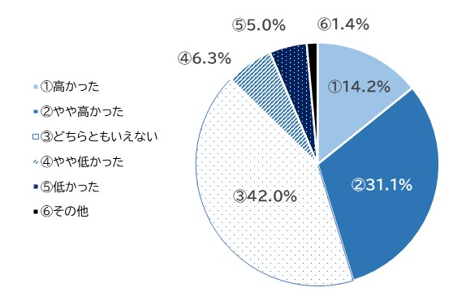
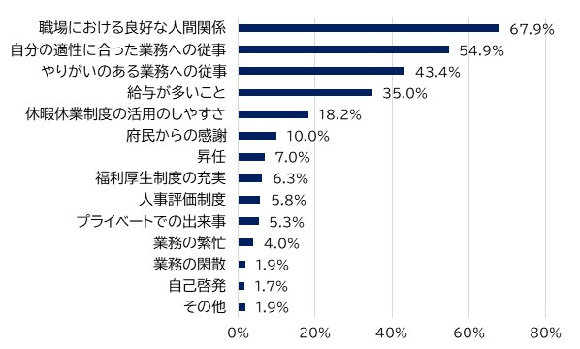
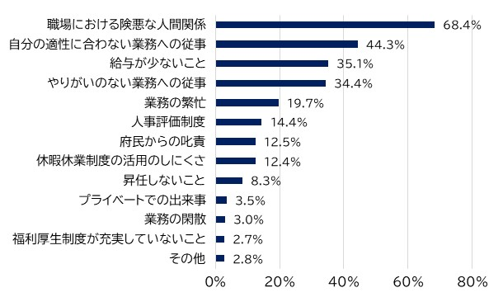
⑨ー１ 執務意欲について
令和５年度の執務意欲について
・右円グラフより、
約４５％の職員が、令和５年度の執務意欲について「高かった」
または「やや高かった」と回答。
・執務意欲に影響する主な要因は、以下の４項目。
➤「職場における人間関係」 〔向上：約68％、低下：約68％〕
➤「適性に合った（合わない）業務」 〔向上：約55％、低下：約44％〕
➤「やりがいのある（ない）業務」 〔向上：約43％、低下：約34％〕
➤「給与の多寡」 〔向上：約35％、低下：約35％〕
・一方、執務意欲に影響する要因として「人事評価制度」と回答した
職員の割合は、それぞれ、以下のとおりであった。
〔向上する要因〕 約 ６％
〔低下する要因〕 約14％
執務意欲の「向上」に影響する要因
※最大3つまで選択可
執務意欲の「低下」に影響する要因
※最大3つまで選択可
11

Slide 13
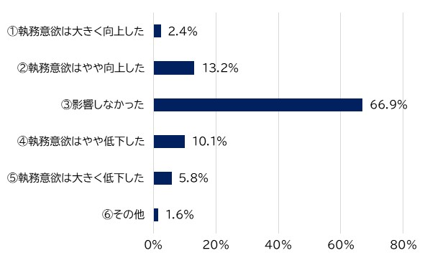
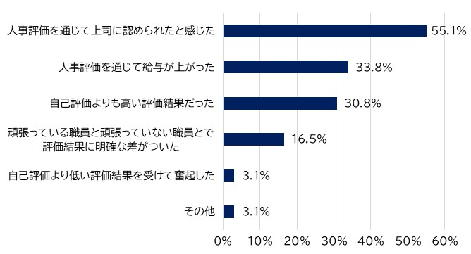
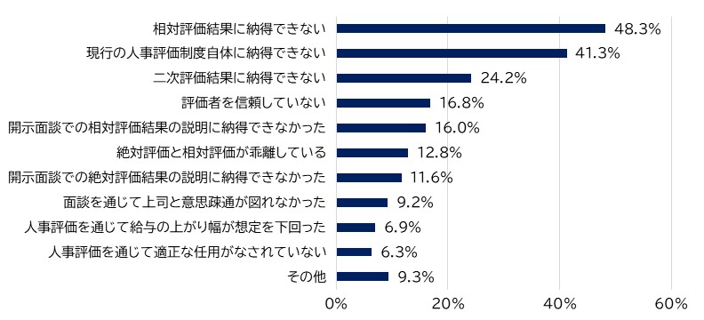
⑨ー２ 令和５年度人事評価制度と執務意欲との関係について
・右棒グラフより、
約３２％の職員が「人事評価制度が執務意欲に影響した【①+②+④+⑤】」
と回答。そのうち「執務意欲が向上した」と回答した職員は約４９％であり、
前年度より減少した。
・「執務意欲が向上した」理由として最も多かった回答は、
「人事評価を通じて上司に認められたと感じた（約55％）」ことであった。
・一方、「執務意欲が低下した」理由については、
「相対評価結果に納得できない（約48％）」、「現行の人事評価制度
自体に納得できない（約41％）」ことが、上位を占めた。
令和５年度人事評価制度の執務意欲への影響
【参考】R5アンケート
・約57％の職員が「人事評価制度が執務意欲に影響した」と回答。
そのうち、「執務意欲の向上につながった」と回答した職員は約50％
執務意欲が向上した理由
※最大3つまで選択可
執務意欲が低下した理由
※最大3つまで選択可
12

Slide 14
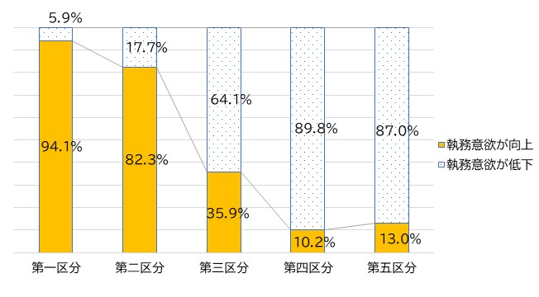
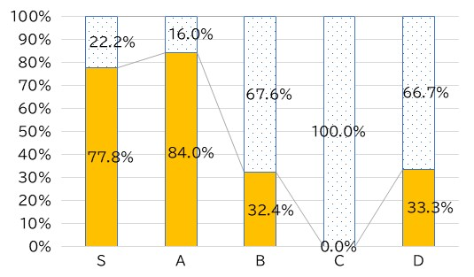
⑨ー３ 【クロス集計】「人事評価結果」と「執務意欲への影響」について
〇 「令和５年度人事評価制度による執務意欲への影響」があった職員を対象に、クロス集計を行った。
・評価結果が低いほど、執務意欲が低下した職員の割合が高くなる傾向が見られた。
・特に相対評価結果における下位区分（第四区分・第五区分）においては、約９割の職員が「執務意欲が低下した」
と回答。相対評価の導入趣旨である「奮起と切磋琢磨を促し、向上心をもって仕事に取り組む」ことができていない
状況となっている。
（９人）
（652人）
（1,298人）
（９人）
（18人）
（153人）
（565人）
（937人）
（254人）
（77人）
13

Slide 15
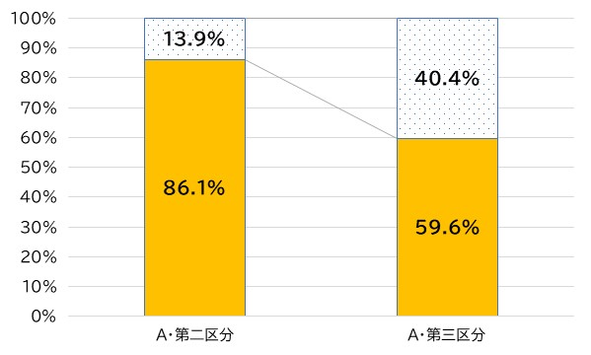
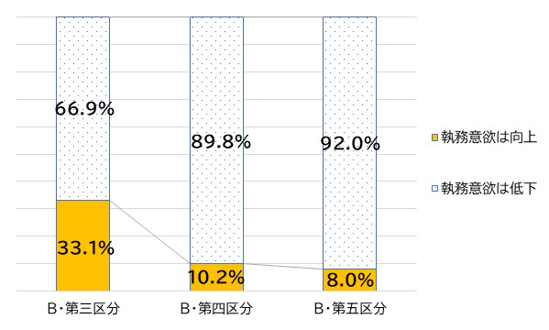
⑨ー４ 【クロス集計】「絶対（二次）評価と相対評価が乖離した職員」の「執務意欲への影響」について
〇 「令和５年度人事評価制度による執務意欲への影響」があった職員を対象に、クロス集計を行った。
・絶対（二次）評価結果に対して、相対評価結果が下位区分に乖離しているほど、「執務意欲が低下した」と
回答した職員の割合が大幅に高くなっており、執務意欲の低下が顕著に見られた。
・特に、絶対（二次）評価が「B（良好）」である職員のうち、下位区分（第四区分・第五区分）に位置付けられた
職員の約９割が、人事評価制度によって執務意欲を低下させていた。
（409人）
（９9人）
（838人）
（254人）
（50人）
14

Slide 16
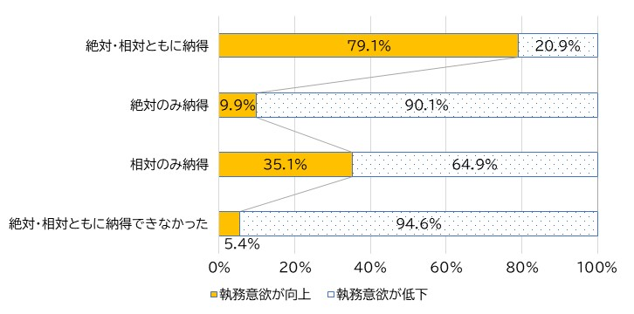
⑨ー５ 【クロス集計】「人事評価結果の納得感」と「執務意欲への影響」との関係性について
〇 「令和５年度人事評価制度による執務意欲への影響」があった職員を対象に、クロス集計を行った。
・「絶対（二次）評価結果及び相対評価結果に納得できた」と回答した職員の約７９％は、「人事評価制度に
よって執務意欲が向上した」と回答。
・絶対（二次）評価結果・相対評価結果のいずれか一方にでも納得できなかった職員においては、
「人事評価制度によって執務意欲が低下した」と回答した割合が顕著に高かった。
（１，１４６人）
（２８３人）
（３７人）
（４０８人）
15

Slide 17
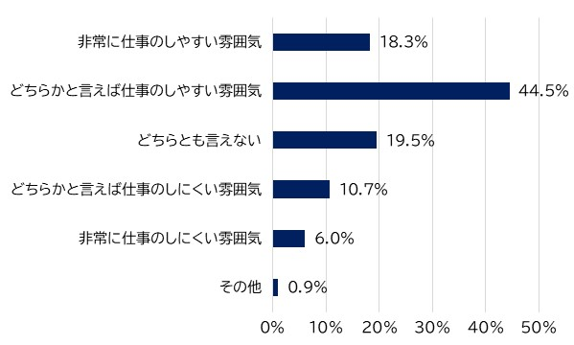
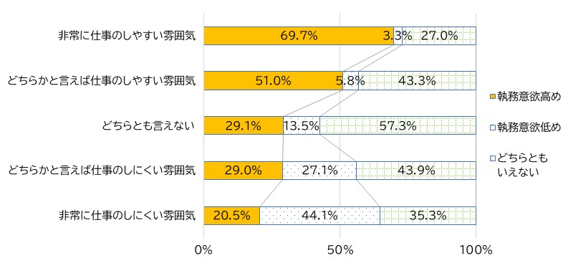
⑩ 令和５年度の職場環境について
・約６３％の職員が「仕事のしやすい雰囲気であった」と回答し、約１７％の職員が「仕事のしくい雰囲気であった」と回答した。
・「仕事のしやすい雰囲気であった」と回答した理由としては、
「助け合える協力的な雰囲気」「いつでも相談できる環境」「風通しがよく、気持ちよく意見が言い合える」等、職場内において良好な
人間関係の構築ができていることを示唆する意見が多かった。
・一方、「仕事のしにくい雰囲気であった」と回答した理由としては、
「威圧的な言動や協調性に欠ける言動等による職場環境の悪化」「職員間のコミュニケーションが希薄」「互いに助け合う雰囲気がない」
等の意見が多かった。
・また、職場環境が「仕事のしやすい雰囲気である」と感じていたほど、執務意欲の高い職員の割合は顕著に高く、
職場環境の良し悪しが、職員の執務意欲に影響を及ぼしている現状が見受けられた。
令和５年度 職場環境について
【クロス集計】 職場環境と執務意欲の高さとの関係について
16

Slide 18
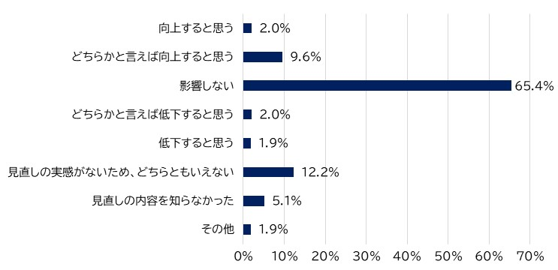
⑪ 令和６年度からの制度改善による執務意欲の変化について
【参考】主な制度改善の概要
①絶対評価・相対評価の区分等の改善 ・・・・・・・ 絶対評価及び相対評価を５段階から６段階に変更するとともに、相対評価の分布割合を変更
②絶対評価の評価要素の見直し ・・・・・・・・・・・・ 絶対評価における評価要素（組織マネジメント・人材育成）の「行動規範・着眼点」を変更
③評価結果に基づく研修の充実 ・・・・・・・・・・・・ 人事評価結果に基づく研修の対象者を拡充
④年間スケジュールの改善 ・・・・・・・・・・・・・・・・ 期中評価後に期中面談を行うよう見直すとともに、新たに「期中マネジメントサポート」を実施
⑤給与等への反映 ・・・・・・・・・・・・・・・・・・・・・・・ 頑張った職員が報われるようメリハリは維持しつつ、評価結果の給与反映について変更
・約６５％の職員が「執務意欲への影響はない」と回答し、約１２％の職員は「見直しの実感がないため、どちらともいえない」と回答。
・約１２％の職員が、「（どちらかと言えば）向上すると思う」と回答。
その理由として、「分布割合の見直し（特に下位区分の割合の減少）」や「絶対評価と相対評価との乖離の解消への期待」等の
意見が多かった。
・一方、約４％の職員が、「（どちらかと言えば）低下すると思う」と回答。
その理由として、「人事評価制度自体への不満」や「相対評価に関する不満（特に、依然として下位区分があること）」 、
「人事評価結果の給与反映に関する不満」等の意見が多かった。
令和６年度からの制度改善による執務意欲の変化について
17

Slide 19
○人事評価結果に対する納得感は、引き続き高い状況にあり（絶対評価：約83％、相対評価：約74％）、「納得できた」 と回答した職員の割合は、前年度に比べ増加している。 ○執務意欲との関係については、「人事評価制度が執務意欲に影響した」と回答した職員のうち、「執務意欲が向上し た」と回答した割合が、近年では60％程度で推移していたものの、今回は約49％となっており直近２か年においては 50％程度に減少している状況が確認された。一方で、「人事評価制度が執務意欲に影響しなかった」と回答した職員 の割合は、近年は50％程度で推移していたが、今回は約67％に増加しており、人事評価結果が執務意欲に及ぼす影 響の傾向について、変化が見られた。 ○また、絶対評価が「B（良好）」である職員のうち下位区分（第四・第五区分）に位置付けられた職員においては、 約９割が「同制度によって執務意欲が低下した」と回答した他、人事評価結果の給与反映について「不満があった」 理由として最も多かったのは「絶対評価がBであったにもかかわらず、３号以下の昇給であった（約２8％）」ことで ある等、絶対評価と相対評価の乖離によるマイナスの影響が見受けられた。 ○令和６年度からの制度改善については、約７８％の職員が「執務意欲への影響はない」もしくは「見直しの実感が ないため、どちらともいえない」と回答したが、約１２％の職員は「（どちらかと言えば）向上すると思う」と回答する等、 状況改善への期待の声も見られた。
（２）職員アンケート調査結果
人事評価結果に対する納得感及び執務意欲の状況について
職場環境について
○職場環境が「仕事のしやすい雰囲気である」と感じていたほど、執務意欲の高い職員の割合は顕著に高かった。
また、執務意欲の向上に影響する要因として、「職場における良好な人間関係」と回答した職員の割合が最も高く、
良好な人間関係を構築し、気持ちよく働くことができる職場環境を整備することが、職員の執務意欲向上には重要で
あると言える。
18

Slide 20
（３）他府県・民間企業の動向
他府県の動向
○ 平成28年４月の改正地⽅公務員法の施行により、地⽅自治体における人事評価の実施が義務付けられ、
全ての都道府県で人事評価制度が導⼊されている。
○各都道府県における人事評価制度の実施状況について確認したところ、本府を除く４６都道府県のうち、
「相対評価を導⼊している」と回答したのは、１６団体であった。
なお、本府のように相対評価の下位区分の分布割合まで固定化し、厳格に運用しているところはなかった。
民間企業の動向
○ 企業規模や業種等を踏まえ、人事評価制度の状況に関する調査を実施したところ、１３社から回答を得た。
○ 調査の結果、 「相対評価を導入している」と回答した企業は、１１社であったが、本府のように相対評価の
下位区分の分布割合まで固定化し、厳格に運用しているところはなかった。
19

Slide 21
３．総括
○ 平成２５年４月から、職員基本条例に基づく相対評価による人事評価制度を本格実施して以降、
毎年度、実施状況を検証の上、必要な運用改善を行ってきた。
○ 今回の検証において、人事評価結果に対する職員の納得感は、引き続き高い状況にあり、前年度に
比べ増加していた。しかしながら、「人事評価制度が執務意欲に影響した」と回答した職員のうち
「執務意欲が向上した」と回答した割合が減少したほか、絶対評価と相対評価の結果が乖離している
場合における執務意欲が顕著に低下しており、昨年度に実施した組織・人事給与制度全般の点検の中
で明らかになった課題と同様の状況が、引き続き生じていることが確認された。
○ 令和６年度から、人事評価制度の目的である「職員の資質、能力及び執務意欲の向上」に向け、
よりきめ細かく人事評価を実施できるよう、絶対評価・相対評価ともに５段階から６段階に変更するとと
もに、相対評価の分布割合も変更したほか、被評価者へのフィードバックの機会を増やす等の改善策を
講じたところ。
○ 今後、円滑な制度運用を行うとともに、今回の検証結果を起点とし、制度改善による影響等を注視
しながら、引き続き、必要な検証等を行っていく。
20

